Slide 1

INDAP EN CIFRAS
2020

Slide 2
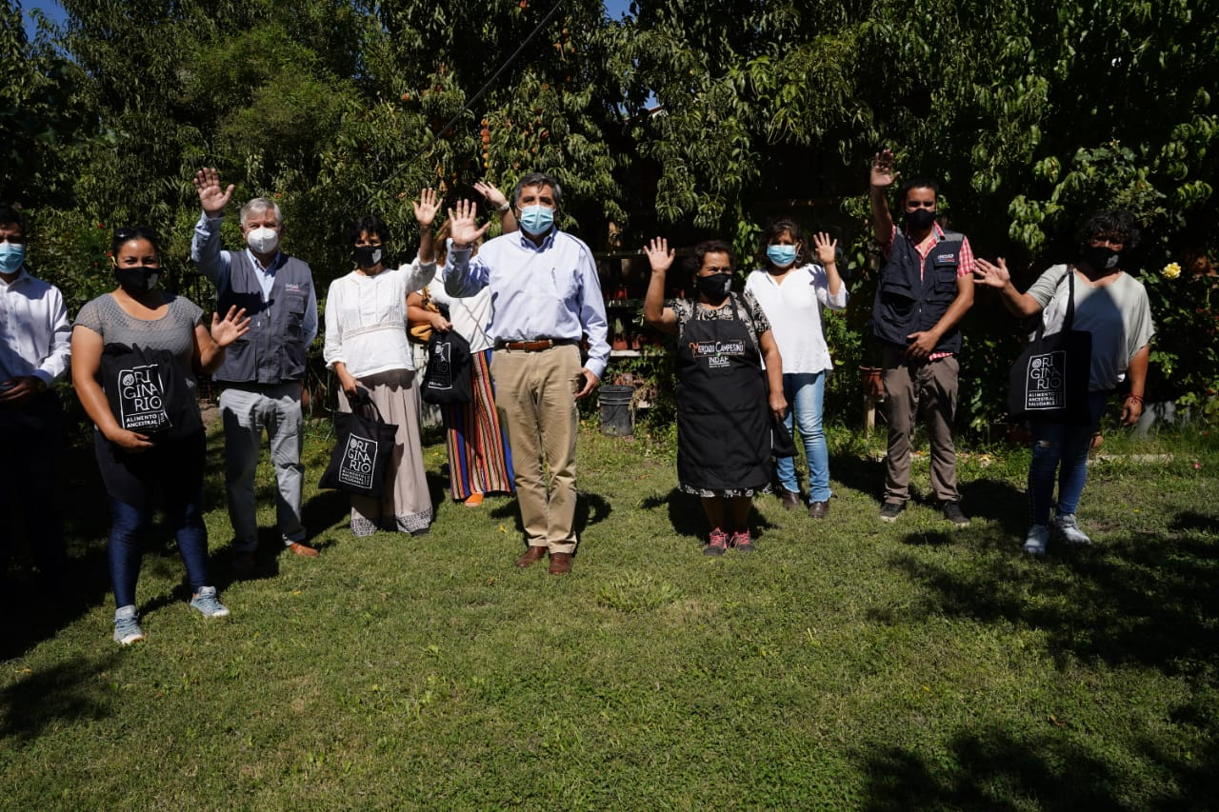
INDAP en CIFRAS
2020
Diciembre, 2020

Slide 3
La Institución
El Instituto de Desarrollo Agropecuario (INDAP), es un servicio dependiente del Ministerio de Agricultura, creado el 27 de noviembre de 1962, cuyo mandato está establecido por la Ley Orgánica 18.910, modificada por la Ley 19.213 en mayo de 1993. Es un servicio descentralizado que tiene por objeto:
“Promover el desarrollo económico, social y tecnológico de los pequeños productores agrícolas y campesinos, con el fin de contribuir a elevar su capacidad empresarial, organizacional y comercial, su integración al proceso de desarrollo rural y optimizar al mismo tiempo el uso de los recursos productivos”.
Fuente: https://www.indap.gob.cl/indap/qu%C3%A9-es-indap

Slide 4
Nuestra Misión
Contribuir al desarrollo económico sostenible y a la valorización de la Agricultura Familiar Campesina y sus organizaciones, mediante una acción de fomento tendiente a fortalecer el capital humano, social, productivo, natural y cultural, de hombres, mujeres, jóvenes y pueblos originarios en los territorios.
Nuestra Visión
Ser una institución pública de excelencia, plural, dialogante y que trabaja en red con otros actores públicos y privados, en beneficio de la Agricultura Familiar Campesina del país.
Fuente: https://www.indap.gob.cl/mision-vision-objetivos

Slide 5
Lineamientos Estratégicos
Programa de Gobierno 2018 - 2022
1. Implementar la Política Nacional de Desarrollo Rural y Agrícola, para igualar las oportunidades con el mundo urbano al año 2026.
Lineamientos Estratégicos de INDAP
1. Modernizar las Políticas y Programas, para mejorar y fortalecer la calidad, pertinencia y oportunidad de las prestaciones en las áreas de fomento técnico, asistencia crediticia y desarrollo organizacional.
2. Promover el uso sustentable de los recursos renovables y la protección de la biodiversidad.
3. Potenciar la articulación de la agricultura familiar con las cadenas productivas, de manera que los pequeños productores usuarios de INDAP puedan acceder a los mercados internos de más valor y a los mercados exportadores.
4. Promover y fortalecer la asociatividad campesina.
2. Asegurar la disponibilidad de agua para potenciar el desarrollo del sector.
3. Apoyar las empresas familiares rurales, usuarias de INDAP y otros servicios públicos.
4. Mejorar la competitividad de las Pymes agrícolas.
Ejes Estratégicos del MINAGRI
1. Desarrollo Rural: valorización de formas de habitar el territorio, oportunidades económicas, calidad de vida.
2. Sustentabilidad: agua, suelo, cambio climático.
3. Innovación: tecnologías, inocuidad y calidad, diferenciación, valor agregado.
4. Modernización: procedimientos y cadenas.
5. Competitividad: apoyo técnico, comercial y financiero, participación y asociatividad, comercialización.
“El Estado puede y debe contribuir al desarrollo agrícola, ganadero y forestal fijando con claridad las reglas del juego y los incentivos que permitan desarrollar todo su potencial, generando un sistema de fomento e innovación que apoye el rol protagónico del sector privado”
(Programa de Gobierno Presidente S. Piñera)

Slide 6

Objetivos Estratégicos 2018-2022
Promover la asociatividad de los pequeños agricultores y acercarlos al mercado.
Potenciar el uso eficiente del agua adoptando nuevas tecnologías.
Fortalecer el Desarrollo Rural Territorial a través de la implementación de la Política Nacional de Desarrollo rural.
Modernizar Programas eje de INDAP.
Liderar, promover y apoyar el desarrollo del Turismo Rural .

Slide 7
Objetivos Estratégicos 2018-2022
Promover el desarrollo productivo agropecuario y de actividades conexas de pequeños agricultores de la Agricultura Familiar Campesina, mediante la provisión de un sistema de asistencia técnica y financiamiento (créditos e incentivos), que los lleve a generar de forma competitiva productos orientados a satisfacer las necesidades de los consumidores locales e internacionales.
Promover la asociatividad de los pequeños agricultores de la Agricultura Familiar Campesina, buscando generar las economías de escala que les permitan aumentar su productividad, así como acceder a canales dinámicos de comercialización de sus productos.
Potenciar la adopción por parte de los pequeños agricultores de la Agricultura Familiar Campesina de nuevas tecnologías conducentes a la optimización del aprovechamiento del agua, pilar fundamental para el desarrollo sustentable del sector.
Promover acciones e instrumentos que acerquen a los pequeños agricultores de la Agricultura Familiar Campesina al mercado, impulsando así un enfoque permanente de comercialización en el quehacer de INDAP.

Slide 8
Objetivos Estratégicos 2018-2022
Fortalecer el Desarrollo Rural Territorial a través de programas de desarrollo productivo, promoviendo nuevas oportunidades económicas y mejorando la calidad de vida de los habitantes rurales.
Fortalecer la modernización de INDAP generando planes de perfeccionamiento de la acción de INDAP, para potenciar los resultados de los programas institucionales en coordinación con otros programas públicos, lo que permitirá aumentar su alcance y eficacia en mejorar las oportunidades de los pequeños agricultores de la Agricultura Familiar Campesina, mejorando sus sistemas productivos, desarrollando emprendimientos y calidad de vida.
Desarrollar y fortalecer el capital social de pequeños(as) productores(as) agropecuarios y/o campesinos(as), y de sus organizaciones de representación, para su participación activa y posicionamiento como un actor social relevante.

Slide 9
Política Nacional de Desarrollo Rural
“Chile valora, reconoce y promueve su ruralidad como una cualidad distintiva, imprescindible, y perdurable de la nación, integrando la rica diversidad de los territorios rurales al desarrollo sustentable, fomentado mayores oportunidades y mejor calidad de vida para sus habitantes, a través de un enfoque contemporáneo, robusto e integrador de los distintos segmentos que componen la ruralidad”
Presidente Sebastián Piñera E.

Slide 10




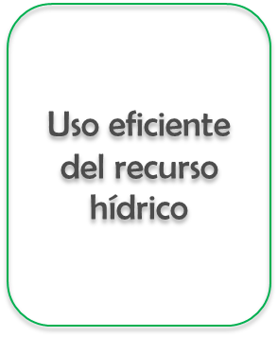


Principales Ejes Estratégicos Institucionales

Slide 11
Estructura Organizacional
INDAPDirección Nacional
Fiscalía
Auditoría Interna
Subdirección Nacional
Comunicaciones y Marketing
Presupuesto y Control de Gestión Institucional
División Asistencia Financiera
División Administración y Finanzas
División Fomento
División Sistemas
División Gestión y Desarrollo de Personas
Direcciones Regionales
Agencias de Área

Slide 12
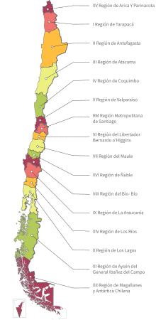
Recursos Humanos
INDAP cuenta con la siguiente infraestructura:
16 Direcciones Regionales
113 agencias de área
23 oficinas de área
Nivel Central
La Agencia de Área es el nivel institucional a través del cual se reciben y procesan las solicitudes de asesorías y financiamiento de los pequeños productores y sus asociaciones. Por otra parte -sobre la base de normas y conocimientos sistematizados-se responde a sus demandas, entregándoles en forma directa (o a través de terceros) un conjunto de servicios institucionales, cautelando que los recursos públicos invertidos abran nuevas oportunidades y generen mayores capacidades económicas, productivas e institucionales en el medio rural.
Fuente: RESOLUCIÓN EXENTA Nº: 0070-200191/2021.

Slide 13
Recursos Humanos
Algunas características importantes de quienes conformamos la Institución:
La edad promedio de los funcionarios y funcionarias es de 47 años.
El 76% de los puestos son ocupados por funcionarios profesionales, de ellos el 84% se encuentra en regiones.
Rango de Edad | Porcentaje
Menor a 35 | 12,55%
35 – 60 | 74,65%
61 y más | 12,80%
Fuente: Sistema de Remuneraciones, 31 de diciembre del 2020.

Slide 14
Recursos Humanos
INDAP cuenta con una dotación autorizada de 1.671 funcionarios, 1.546 se encuentran en el estamento de planta o contrata (86,4% y 7,86% respectivamente), 95 funcionarios se encuentran en calidad de suplencia o reemplazo. Cabe destacar que el 48% de los funcionarios son mujeres.
Calidad Jurídica | Contrata |  |  | Planta |  |  | Total
 | Total | Hombres | Mujeres | Total | Hombres | Mujeres | Total | Hombres | Mujeres
Profesional | 1.106 | 608 | 498 | 120 | 76 | 44 | 1.226 | 684 | 542
Técnicos | 212 | 81 | 131 | 56 | 24 | 32 | 268 | 105 | 163
Administrativos | 99 | 43 | 56 | 18 | 7 | 11 | 117 | 50 | 67
Auxiliar | 0 | 0 | 0 | 2 | 2 | 0 | 2 | 2 | 0
Directivos | 0 | 0 | 0 | 23 | 16 | 7 | 23 | 16 | 7
Expertos | 5 | 3 | 2 | 0 | 0 | 0 | 5 | 3 | 2
Total | 1.422 | 735 | 687 | 219 | 125 | 94 | 1.641 | 860 | 781
Fuente: Sistema de Remuneraciones, 31 de diciembre del 2020.

Slide 15
Recursos Humanos
La distribución de los funcionarios a nivel nacional se puede observar en el siguiente gráfico, de acuerdo a la calidad jurídica de sus contratos:
Fuente: Sistema de Remuneraciones, 31 de diciembre del 2020.

Slide 16
Recursos Humanos
Profesionales que trabajan en INDAP, de acuerdo a la región y calidad jurídica de sus contratos:
Fuente: Sistema de Remuneraciones, 31 de diciembre del 2020.

Slide 17
Recursos Humanos
Técnicos que trabajan en INDAP, de acuerdo a la región y calidad jurídica de sus contratos:
Fuente: Sistema de Remuneraciones, 31 de diciembre del 2020.

Slide 18
Recursos Humanos
Administrativos que trabajan en INDAP, de acuerdo a la región y calidad jurídica de sus contratos:
Fuente: Sistema de Remuneraciones, 31 de diciembre del 2020.

Slide 19
Nuestros Usuarios y Usuarias
De acuerdo a lo establecido en la Ley Orgánica de INDAP, la población potencial de INDAP corresponde a dos segmentos denominados:
“pequeño/a productor/a agrícola”
“campesino/a”.
Pequeño/a productor/a Agrícola: es la persona natural que explota una superficie no superior a las 12 Hectáreas de Riego Básico, cuyos activos no superan el equivalente a 3.500 Unidades de Fomento, y que su ingreso proviene principalmente, de la explotación agrícola y que trabaje directamente la tierra, cualquiera sea su régimen de tenencia.
Campesino/a: es la persona natural que habita y trabaja habitualmente en el campo, cuyos ingresos provienen, fundamentalmente, de la actividad silvoagropecuaria realizada en forma personal, cualquiera sea la calidad jurídica en que la realice, siempre que sus condiciones económicas no sean superiores a las de un pequeño(a) productor(a) agrícola y las personas que integran su familia.

Slide 20
Nuestros Usuarios y Usuarias
El total de usuarios/as beneficiados con programas regulares es de 164.549.
Fuente: Base Tesorería, 31 de diciembre del 2020.

Slide 21
Nuestros Usuarios y Usuarias
El total de usuarios/as beneficiados con programas regulares es de 164.549.
Región | N° de explotaciones de AFC | Usuarios atendidos 2020 | Cobertura atención (%)
Arica y Parinacota | 2.267 | 1.125 | 50%
Tarapacá | 1.826 | 1.202 | 66%
Antofagasta | 1.960 | 1.052 | 54%
Atacama | 2.448 | 1.346 | 55%
Coquimbo | 13.727 | 8.999 | 66%
Valparaíso | 13.738 | 7.915 | 58%
Metropolitana | 8.539 | 5.163 | 60%
O’Higgins | 20.021 | 11.804 | 59%
Maule | 36.335 | 19.404 | 53%
Ñuble | 0 | 11.436 | 0%
Bio - Bío | 57.432 | 14.521 | 25%
Araucanía | 54.246 | 46.314 | 85%
Los Ríos | 14.875 | 11.091 | 75%
Los Lagos | 31.522 | 20.744 | 66%
Aysén | 2.871 | 2.032 | 71%
Magallanes | 928 | 421 | 45%
Total | 262.735 | 164.549 | 63%
Fuente: Estudio “Micro y Pequeña empresa agropecuaria en Chile: Criterios para una focalización eficiente de las políticas para el sector de acuerdo al VII censo agropecuario”.

Slide 22
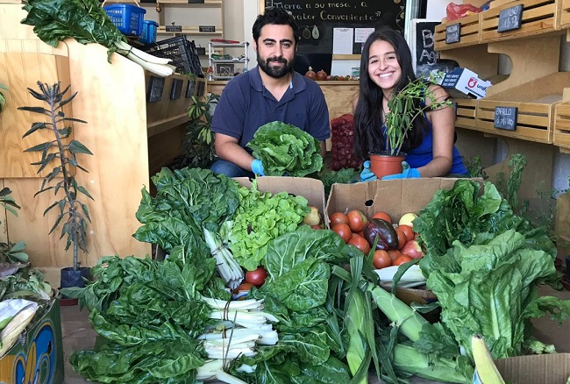
Nuestros Usuarios y Usuarias
Actualmente INDAP atiende a 164.549 usuarios/as, de los cuales podemos destacar:
45,4% son mujeres
7,8% son jóvenes menores de 35 años
39,2% pertenece a algún pueblo originario
La edad promedio es de 57 años
82% recibe asistencia técnica
73% recibió subsidio a la inversión
38% obtuvo crédito
Fuente: Base Tesorería, 31 de diciembre del 2020.

Slide 23
Nuestros Usuarios y Usuarias: Mujeres
Durante el 2020, INDAP ha apoyado a 74.667* usuarias a través de los programas regulares.
La distribución regional de ellas se muestra en la siguiente gráfica:
* Número y porcentaje de mujeres son de acuerdo al universo de usuarios/as que declararon género, el cual es de 164.549.
Fuente: Base Tesorería, 31 de diciembre del 2020.

Slide 24
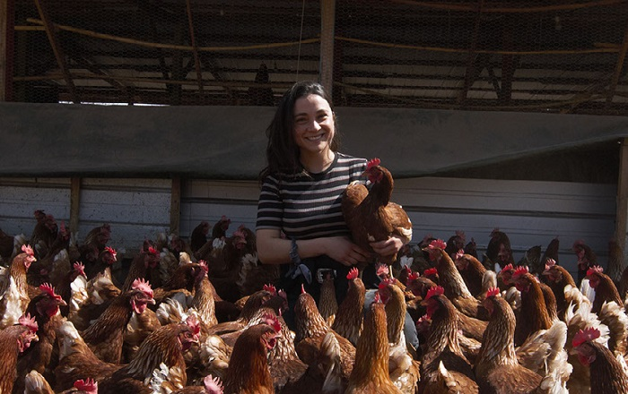
Nuestros Usuarios y Usuarias: Mujeres
Del total de usuarias de programas regulares* 2020:
83% recibe asistencia técnica
80% recibió subsidio a la inversión
32% obtuvo crédito
* Número y porcentaje de mujeres son de acuerdo al universo de usuarios/as que declararon género, el cual es de 164.549.
Fuente: Base Tesorería, 31 de diciembre del 2020.

Slide 25
Nuestros Usuarios y Usuarias: Jóvenes
El 2020, INDAP beneficio a 12.882* usuarios/as jóvenes.
Su distribución regional se muestra en la gráfica:
* Número y porcentaje de jóvenes son de acuerdo al universo de usuarios/as que declararon edad, el cual es de 164.549.
Fuente: Base Tesorería, 31 de diciembre del 2020.

Slide 26
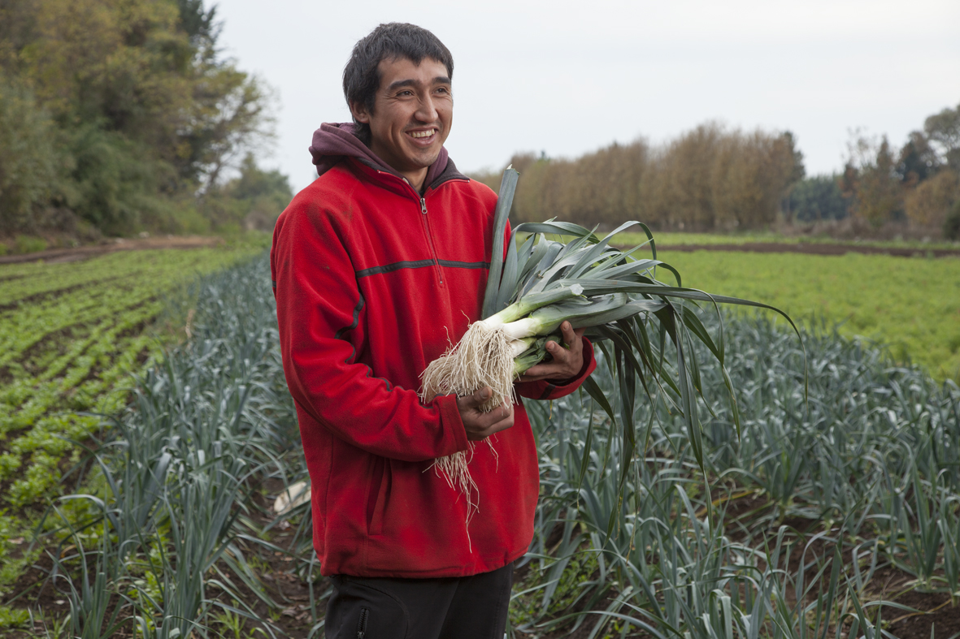
Nuestros Usuarios y Usuarias: Jóvenes
Del total de usuarios/as jóvenes del 2020*:
69% recibe asistencia técnica
59% recibió subsidio a la inversión
47% obtuvo crédito
* Número y porcentaje de jóvenes son de acuerdo al universo de usuarios/as que declararon edad, el cual es de 164.549.
Fuente: Base Tesorería, 31 de diciembre del 2020.

Slide 27
Nuestros Usuarios y Usuarias: Pueblos Originarios
Durante el 2020, INDAP ha apoyado a través de los programas regulares a
64.470* usuarios/as pertenecientes a pueblos originarios, su distribución se puede apreciar en la siguiente tabla:
Pueblo originario | Número de usuarios/as | Participación (%)
Mapuche | 46.387 | 72,0%
Huilliche | 6.417 | 10,0%
Alacalufe | 3.063 | 4,8%
Aymara | 1.998 | 3,1%
Atacameño | 733 | 1,1%
Rapa Nui | 173 | 0,3%
Colla | 112 | 0,2%
Quechua | 77 | 0,1%
Diaguita | 106 | 0,2%
Yagán | 17 | 0,0%
Kawashkar | 3 | 0,0%
Sin información (**) | 5.384 | 8,4%
Total | 64.470 | 100%
Fuente: Base Tesorería, 31 de diciembre del 2020.
* Número y porcentaje de usuarios/as perteneciente a pueblos originarios son de acuerdo al universo de usuarios/as que declaró pertenecer o no a alguna etnia, el cual es de 164.549
** Son usuarios/as del Programa de Desarrollo Territorial Indígena (PDTI) que no declararon a que pueblo originario pertenecen.

Slide 28

Nuestros Usuarios y Usuarias: Pueblos Originarios
Del total de usuarios/as pertenecientes a Pueblos Originarios*:
81% recibió asistencia técnica
82% recibió subsidios a la inversión:
32% obtuvo créditos
Fuente: Base Tesorería, 31 de diciembre del 2020.
* Número y porcentaje de usuarios/as perteneciente a pueblos originarios son de acuerdo al universo de usuarios/as que declaró pertenecer o no a alguna etnia, el cual es de 164.549.

Slide 29
Nuestros Usuarios y Usuarias: Pueblos Originarios
Los programas PRODESAL y PDTI de manera conjunto apoyan a 55.620 personas pertenecientes a Pueblos Originarios; 5.938 PRODESAL y 49.682 PDTI. Este sub-universo se distribuye y observa en el siguiente gráfico:
Fuente: Base Tesorería, 31 de diciembre del 2020.

Slide 30
Los Rubros que nuestros usuarios y usuarias trabajan
De acuerdo a los diferentes Programas Regulares de Fomento Productivo que INDAP tiene, podemos destacar los principales rubros en cada uno de éstos:
Alianzas Productivas
Fuente: Muro Asesorías Técnicas, 31 de diciembre del 2020.

Slide 31
Los Rubros que nuestros usuarios y usuarias trabajan
Servicio Asesoría Técnica, SAT
Fuente: Muro Asesorías Técnicas, 31 de diciembre del 2020.

Slide 32
Los Rubros que nuestros usuarios y usuarias trabajan
Programa Desarrollo Local, PRODESAL
Fuente: Muro Asesorías Técnicas, 31 de diciembre del 2020.

Slide 33
Los Rubros que nuestros usuarios y usuarias trabajan
Programa Desarrollo Territorial Indígena, PDTI
Fuente: Muro Asesorías Técnicas, 31 de diciembre del 2020.

Slide 34
Los Rubros que nuestros usuarios y usuarias trabajan
Programa Desarrollo Integral Pequeños Productores Campesinos del Secano,
PADIS
Fuente: Muro Asesorías Técnicas, 31 de diciembre del 2020.

Slide 35
Los Rubros que nuestros usuarios y usuarias trabajan
Resumen de Cobertura de usuarios PRODESAL y PDTI 2020 por región:
Programa año 2020 | Mujeres Atendidas año 2020 | Hombres Atendidos año 2020 | Total 2020
PRODESAL | 33.419 | 35.146 | 68.565
PDTI | 25.501 | 22.515 | 48.016
Total | 58.920 | 57.661 | 116.581
% | 50,54 | 49,46 | 100
Fuente: INFORME CUMPLIMIENTO INDICADOR PRODESAL y PDTI 2020.

Slide 36
Nuestra Población de Usuarios/as:
Evolución histórica del universo usuario/as. Período 2009 – 2020.
Fuente: Sistema Tesorería y SIGFE, 31 de diciembre del 2020.

Slide 37
Nuestra Población de Usuarios/as:
Evolución histórica del universo usuario/as. Período 2009 al 2020.
Fuente: Sistema Tesorería y SIGFE, 31 de diciembre del 2020.

Slide 38


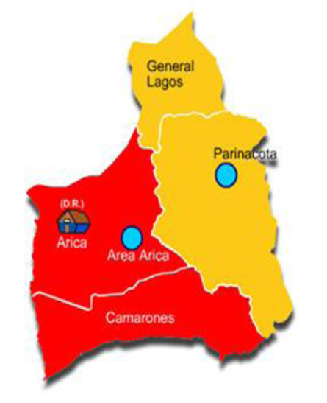
INDAP en REGIONES
Arica y Parinacota
Agencias de área
Arica
Putre
ITEM | 2020 | %
Número de usuarios/as total (incluidos Emergencia) | 1125 | 100
Número de usuarios/as pertenecientes a pueblos originarios | 1012 | 90
Número total usuarias | 565 | 50
Número usuarios/as jóvenes | 115 | 10
Promedio de edad | 58 años
Subtítulo | Presupuesto M$ 2020 | Ejecución M$ 2020
24 Transferencias corrientes | 585.995 | 585.995
32 Préstamos | 1.769.553 | 1.752.499
33 Transferencias de capital | 703.606 | 700.504
Subtotal Productos estratégicos | 3.059.155 | 3.038.999
Subtotal Gestión Interna | 966.026 | 965.720
Total General | 4.025.180 | 4.004.719
Principalmente los productores se dedican a: | Pimentón, Cebolla Dulce, Tomate, Alfalfa, Cebolla, Pepino, Pepino ensalada, Zapallo italiano, Maíz, Betarraga, Papas, Maíz Lluteño, Alpaca, Limones, Tunas, Ovinos, Caprinos-leche, Guayabo, Paltos, Lilium, Ají, Frutilla; estos representan el 83% de los recursos monetarios entregados y el 77% de las Solicitudes realizadas.
Fuente: Sistema Tesorería y SIGFE, 31 de diciembre del 2020.

Slide 39
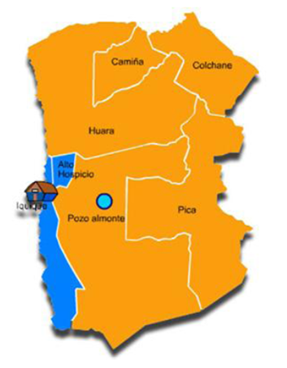

INDAP en REGIONES
Tarapacá
Agencias de área
Pozo Almonte
ITEM | 2020 | %
Número total usuarios/as totales (incluidos Emergencia) | 1202 | 100
Número de usuarios/as pertenecientes a pueblos originarios | 1138 | 95
Número total usuarias | 568 | 47
Número de usuarios/as jóvenes | 87 | 7
Promedio de edad | 59 años
Subtítulo | Presupuesto M$ 2020 | Ejecución M$ 2020
24 Transferencias corrientes | 974.466 | 974.466
32 Préstamos | 439.629 | 439.580
33 Transferencias de capital | 424.796 | 424.796
Subtotal Productos Estratégicos | 1.838.892 | 1.838.843
Subtotal Gestión Interna | 685.975 | 685.975
Total General | 2.524.867 | 2.524.818
Principalmente los productores se dedican a: | Zanahoria, Alfalfa, Naranjo, Tangerinas, Maíz, Melón, Limones, Quínoa, Ajo, Lechuga, Orégano, Textilería, Choclo, Betarraga, Ovinos, Mango, Gallinas, Cebolla, Ajo Rosado, Tomate, Ilusiones, Apicultura, Frutilla, Llama; estos representan el 85% de los recursos monetarios entregados y el 91% de las Solicitudes realizadas.
Fuente: Sistema Tesorería y SIGFE, 31 de diciembre del 2020.

Slide 40
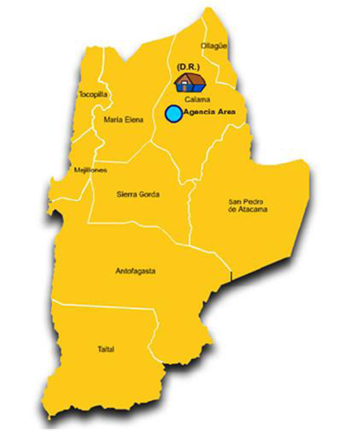

INDAP en REGIONES
Antofagasta
Agencias de Área
Calama
ITEM | 2020 | %
Número usuarios/as total (incluidos Emergencia) | 1052 | 100
Número de usuarios/as pertenecientes a pueblos originarios | 828 | 79
Número total de usuarias | 622 | 59
Número total de usuarios/as jóvenes | 70 | 7
Promedio de edad | 62 años
Subtítulo | Presupuesto M$ 2020 | Ejecución M$ 2020
24 Transferencias | 713.164 | 711.952
32 Préstamos | 1.357.063 | 1.356.973
33 Transferencias de capital | 1.020.227 | 1.020.227
Subtotal Productos Estratégicos | 3.090.453 | 3.089.152
Subtotal Gestión Interna | 629.754 | 629.754
Total General | 3.720.208 | 3.718.906
Principalmente los productores se dedican a: | Lechuga, Ovinos, Alfalfa, Maíz, Gallinas, Llamas, Caprinos, Tunas, Zanahoria, Acelga, Choclo, Habas, Olivos-aceite, Cunicultura, Ajo, Membrillo, Textilería, Papas, Uva vinífera, Apicultura, Olivo; estos representan el 96% de los recursos monetarios entregados y el 90% de las Solicitudes realizadas.
Fuente: Sistema Tesorería y SIGFE, 31 de diciembre del 2020.

Slide 41
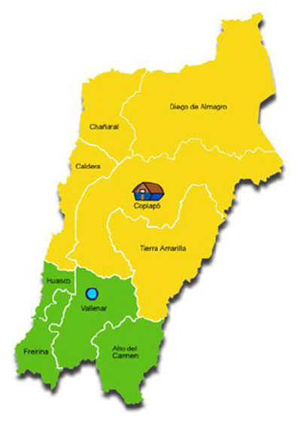

INDAP en REGIONES
Atacama
Agencias de Área
Vallenar
Copiapó
ITEM | 2020 | %
Número usuarios/as total (incluidos Emergencia) | 1346 | 100
Número de usuarios/as pertenecientes a pueblos originarios | 151 | 11
Número total de usuarias | 616 | 46
Número total de usuarios/as jóvenes | 41 | 3
Promedio de edad | 63 años
Subtítulo | Presupuesto M$ 2020 | Ejecución M$ 2020
24 Transferencias corrientes | 938.648 | 935.925
32 Préstamos | 373.634 | 370.340
33 Transferencias de capital | 880.748 | 880.748
Subtotal Productos Estratégicos | 2.193.029 | 2.187.013
Subtotal Gestión Interna | 744.724 | 744.009
Total General | 2.937.753 | 2.931.022
Principalmente los productores se dedican a: | Caprinos, Uva de mesa, Tomate, Olivo, Alfalfa, Paltos, Uva pisquera, Ají, Lechuga, Nogales, Naranjo, Ovinos, Limones, Sandía, Gallinas, Cebolla, Turístico Rural, Zapallo italiano, Mermeladas, Melón, Betarraga, Apicultura, Lilium; estos representan el 87% de los recursos monetarios entregados y el 83% de las Solicitudes realizadas.
Fuente: Sistema Tesorería y SIGFE, 31 de diciembre del 2020.

Slide 42
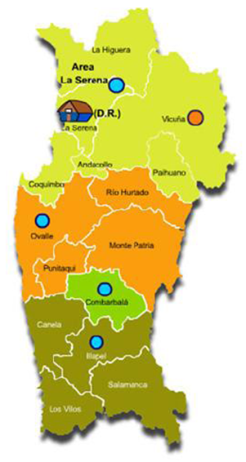

INDAP en REGIONES
Coquimbo
Agencias de Área
Combarbalá
La Serena → Of. De Área Vicuña
Illapel
Ovalle
ITEM | 2020 | %
Número de usuarios/as total (incluidos Emergencia) | 8999 | 100
Número de usuarios/as pertenecientes a pueblos originarios | 36 | 6
Número total de usuarias | 3557 | 40
Número total de usuarios/as jóvenes | 413 | 5
Promedio de edad | 60 años
Subtítulo | Presupuesto M$ 2020 | Ejecución M$ 2020
24 Transferencias corrientes | 5.197.224 | 5.126.593
32 Préstamos | 1.643.422 | 1.614.915
33 Transferencias de capital | 3.209.976 | 3.195.699
Subtotal Productos Estratégicos | 10.050.622 | 9.937.207
Subtotal Gestión Interna | 2.627.189 | 2.627.189
Total General | 12.677.811 | 12.564.397
Principalmente los productores se dedican a: | Caprinos, Nogales, Uva pisquera, Paltos, Limones, Alfalfa, Olivo, Durazno, Tomate, Pepino dulce, Lechuga, Uva de mesa, Apicultura, Papas, Ovinos, Gallinas, Pimentón, Poroto Verde, Bovinos, Lilium, Ají, Damascos; estos representan el 89% de los recursos monetarios entregados y el 90% de las Solicitudes realizadas.
Fuente: Sistema Tesorería y SIGFE, 31 de diciembre del 2020.

Slide 43
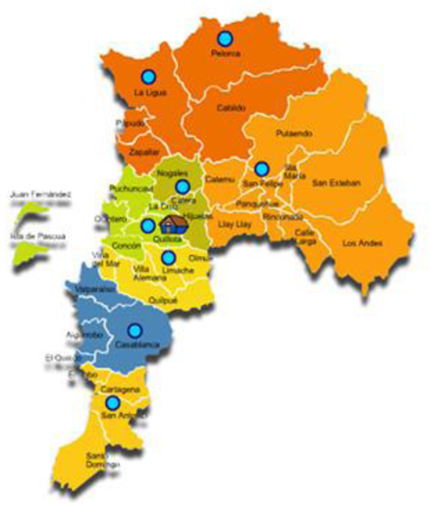
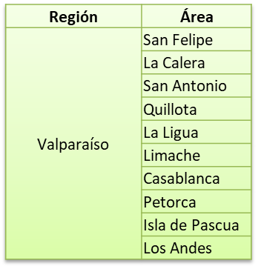
INDAP en REGIONES
Valparaíso
ITEM | 2020 | %
Número de usuarios/as total (incluidos Emergencia) | 7915 | 100
Número de usuarios/as pertenecientes a pueblos originarios | 465 | 6
Número total de usuarias | 3013 | 38
Número total de usuarios/as jóvenes | 544 | 7
Promedio de edad | 59 años
Subtítulo | Presupuesto M$ 2020 | Ejecución M$ 2020
24 Transferencias corrientes | 3.165.014 | 3.150.493
32 Préstamos | 3.615.202 | 3.605.480
33 Transferencias de capital | 4.212.596 | 4.212.596
Subtotal Productos Estratégicos | 10.992.811 | 10.968.569
Subtotal Gestión Interna | 2.879.940 | 2.879.940
Total General | 13.872.751 | 13.848.510
Principalmente los productores se dedican a: | Paltos, Gallinas, Bovinos, Lechuga, Tomate, Nogales, Apicultura, Clavel, Limones, Caprinos, Uva de mesa, Papas, Alfalfa, Flores en invernadero, Ornamentales, Equinos, Durazno, Pimentón, Frutilla, Ovinos, Alstroemerias, Lilium, Durazno; estos representan el 82% de los recursos monetarios entregados y el 82% de las Solicitudes realizadas.
Fuente: Sistema Tesorería y SIGFE, 31 de diciembre del 2020.

Slide 44
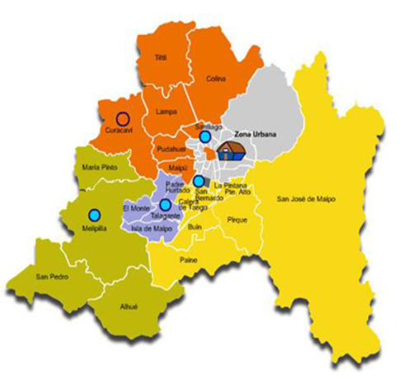
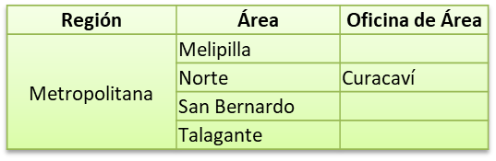
INDAP en REGIONES
Metropolitana
ITEM | 2020 | %
Número de usuarios7as totales (incluidos Emergencia) | 5140 | 100
Número de usuarios/as pertenecientes a pueblos originarios | 154 | 3
Número total de usuarias | 2141 | 42
Número de usuarias/os jóvenes | 393 | 8
Promedio de edad | 58 años
Subtítulo | Presupuesto M$ 2020 | Ejecución M$ 2020
24 Transferencias corrientes | 2.160.147 | 2.121.052
32 Préstamos | 2.351.954 | 2.241.395
33 Transferencias de capitales | 2.310.335 | 2.290.423
Subtotal Productos Estratégicos | 6.822.436 | 6.652.870
Subtotal Gestión Interna | 1.913.290 | 1.911.624
Total General | 8.735.726 | 8.564.493
Principalmente los productores se dedican a: | Frutilla, Gallinas, Lechuga, Bovinos, Apicultura, Tomate, Paltos, Animal, Nogales, Cebolla, Alfalfa, Papas, Limones, Ornamentales, Ovinos, Bovinos, Porotos granados, Sandía, Choclo, Lisianthus, Acelga, Durazno, Clavel, Maíz; estos representan el 80% de los recursos monetarios entregados y el 82% de las Solicitudes realizadas.
Fuente: Sistema Tesorería y SIGFE, 31 de diciembre del 2020.

Slide 45
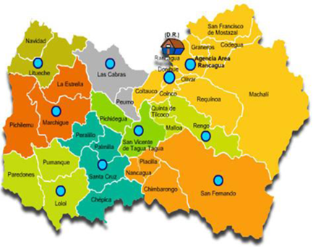
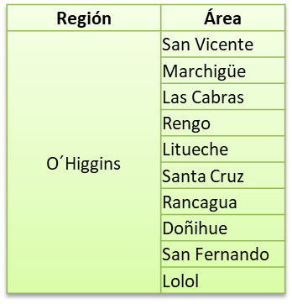
INDAP en REGIONES
O´Higgins
ITEM | 2020 | %
Número de usuarios/as total (incluidos Emergencia) | 11804 | 100
Número de usuarios/as pertenecientes a pueblos originarios | 238 | 2
Número total de usuarias | 4192 | 36
Número de usuarias/os jóvenes | 619 | 5
Promedio de edad | 59 años
Subtítulo | Presupuesto M$ 2020 | Ejecución M$ 2020
24 Transferencias corrientes | 5.780.860 | 5.752.744
32 Préstamos | 11.496.694 | 11.489.039
33 Transferencias de capital | 4.704.713 | 4.703.661
Subtotal Productos Estratégicos | 21.982.267 | 21.945.444
Subtotal Gestión Interna | 2.951.600 | 2.951.595
Total General | 24.933.867 | 24.897.039
Principalmente los productores se dedican a: | Gallinas, Maíz, Ovinos, Tomate, Lechuga, Apicultura, Durazno, Bovinos, Avena Forrajera, Alfalfa, Paltos, Sandía, Cebolla, Frutilla, Nectarines, Avena/Vicia, Cerezos, Melón Tuna, Bovinos, Cebolla Guarda con Proceso de Curado, Nogales, Limones, Uva vinífera; estos representan el 73% de los recursos monetarios entregados y el 76% de las Solicitudes realizadas.
Fuente: Sistema Tesorería y SIGFE, 31 de diciembre del 2020.

Slide 46
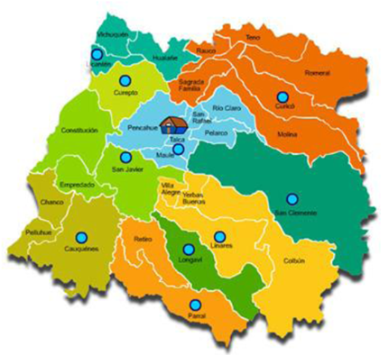
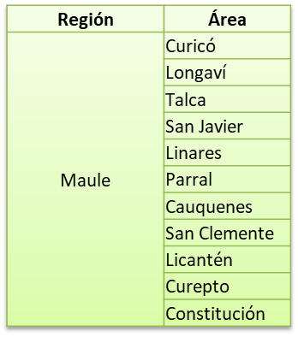
INDAP en REGIONES
Maule
ITEM | 2020 | %
Número de usuarios/as total (incluidos Emergencia) | 19404 | 100
Número de usuarios/as pertenecientes a pueblos originarios | 474 | 2
Número total de usuarias | 7530 | 39
Número de usuarios/as jóvenes | 1159 | 6
Promedio de edad | 57 años
Subtítulo | Presupuesto M$ 2020 | Ejecución M$ 2020
24 Transferencias corrientes | 8.373.702 | 8.363.751
32 Préstamos | 13.708.879 | 13.431.979
33 Transferencias de capital | 9.701.039 | 9.684.555
Subtotal Productos Estratégicos | 31.783.621 | 31.480.285
Subtotal Gestión Interna | 4.382.550 | 4.382.550
Total General | 36.166.171 | 35.862.836
Principalmente los productores se dedican a: | Frambuesa, Cerezos, Lechuga, Tomate, Gallinas, Maíz, Apicultura, Arándanos, Ovinos, Bovinos, Mora, Uva vinífera, Frutilla, Arroz, Papas, Cebolla, Animal, Sandía, Maíz Grano, Porotos, Trigo, Espárragos, Alfalfa, Leña; estos representan el 81% de los recursos monetarios entregados y el 81% de las Solicitudes realizadas.
Fuente: Sistema Tesorería y SIGFE, 31 de diciembre del 2020.

Slide 47
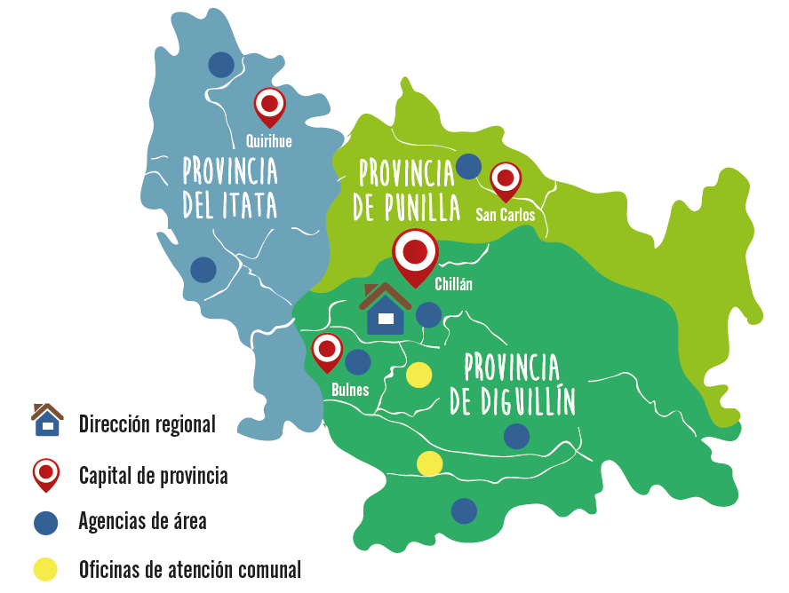
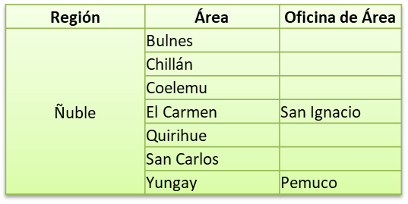
INDAP en REGIONES
Ñuble
ITEM | 2020 | %
Número usuarios/as total (incluidos Emergencia) | 11436 | 100
Número usuarios pertenecientes a pueblos originarios | 205 | 2
Número total usuarias | 4684 | 41
Número de usuarias/os jóvenes | 535 | 5
Promedio de edad | 59 años
Subtítulo | Presupuesto M$ 2020 | Ejecución M$ 2020
24 Transferencias Corrientes | 5.221.717 | 5.211.938
32 Préstamos | 5.176.790 | 5.173.789
33 Transferencias de capital | 4.193.121 | 4.186.706
Subtotal Productos Estratégicos | 14.591.628 | 14.572.433
Subtotal Gestión Interna | 2.422.719 | 2.422.719
Total General | 17.014.347 | 16.995.152
Principalmente los productores se dedican a: | Bovinos, Avena, Praderas, Uva vinífera, Ovinos, Lechuga, Tomate, Frutilla, Frambuesa, Gallinas, Trigo, Apicultura, Papas, Avena/Vicia, Ballica/Trébol, Papas, Arroz, Trigo Alternativo, Cerezos, Avena, Maíz, Trigo Invierno, Acelga, Trigo Primavera; estos representan el 86% de los recursos monetarios entregados y el 87% de las Solicitudes realizadas.
Fuente: Sistema Tesorería y SIGFE, 31 de diciembre del 2020.

Slide 48
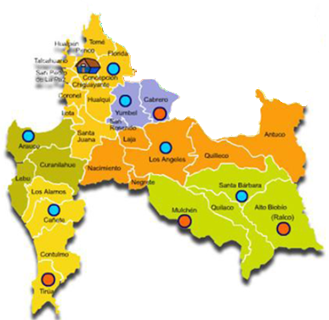
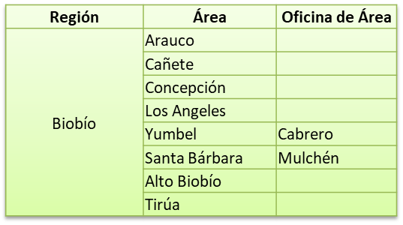
INDAP en REGIONES
Biobío
ITEM | 2020 | %
Número de usuarios/as total (incluidos Emergencia) | 14521 | 100
Número de usuarios/as pertenecientes a pueblos originarios | 6194 | 43
Número total de usuarias | 7420 | 51
Número de usuarios/as jóvenes | 1538 | 11
Promedio de edad | 57 años
Subtítulo | Presupuesto M$ 2020 | Ejecución M$ 2020
24 Transferencias corrientes | 5.451.572 | 5.414.772
32 Préstamos | 3.395.388 | 3.385.721
33 Transferencias de capital | 4.892.228 | 4.891.998
Subtotal Productos Estratégicos | 13.739.189 | 13.692.491
Subtotal Gestión Interna | 3.113.494 | 3.113.494
Total General | 16.852.683 | 16.805.985
Principalmente los productores se dedican a: | Bovinos, Papas, Lechuga, Praderas, Avena Forrajera, Gallinas, Avena/Ballica, Cilantro, Acelga, Apicultura, Ovinos, Ballica/Trébol, Tomate, Avena/Vicia, Uva vinífera, Trébol rosado, Leña, Frutilla, Frambuesa, Caprinos; estos representan el 83% de los recursos monetarios entregados y el 86% de las Solicitudes realizadas.
Fuente: Sistema Tesorería y SIGFE, 31 de diciembre del 2020.

Slide 49
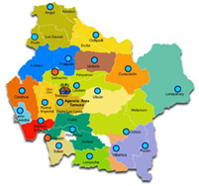
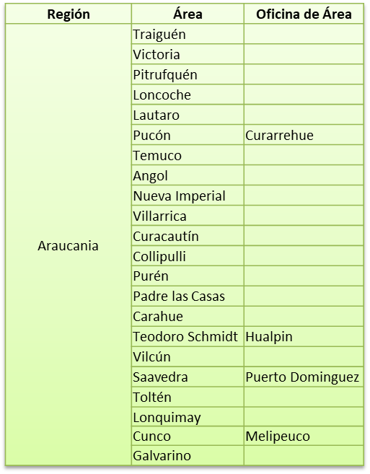
INDAP en REGIONES
Araucanía
ITEM | 2020 | %
Número de usuarios/as total (incluidos Emergencia) | 46314 | 100
Número de usuarios/as pertenecientes a pueblos originarios | 38780 | 84
Número total de usuarias | 22390 | 48
Número total de usuarios/as jóvenes | 4853 | 10
Promedio de edad | 55 años
Subtítulo | Presupuesto M$ 2020 | Ejecución M$ 2020
24 Transferencias corrientes | 19.149.912 | 19.113.630
32 Préstamos | 14.307.394 | 14.084.314
33 Transferencia de capital | 18.869.809 | 18.844.087
Subtotal Productos Estratégicos | 52.327.116 | 52.042.030
Subtotal Gestión Interna | 7.013.334 | 7.013.334
Total General | 59.340.450 | 59.055.365
Principalmente los productores se dedican a: | Bovinos, Praderas, Avena/Ballica, Ovinos, Lechuga, Trigo, Papas, Avena Forrajera, Gallinas, Avena, Frambuesa, Ballica/Trébol, Ballica Bianual, Frutilla, Ballica Anual, Porcinos, Acelga, Leña, Papas, Pradera natural; estos representan el 78% de los recursos monetarios entregados y el 86% de las Solicitudes realizadas.
Fuente: Sistema Tesorería y SIGFE, 31 de diciembre del 2020.

Slide 50
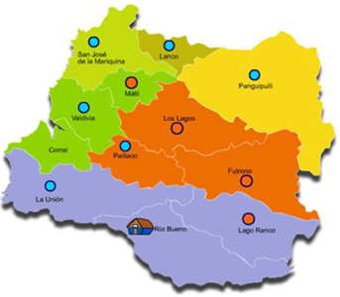
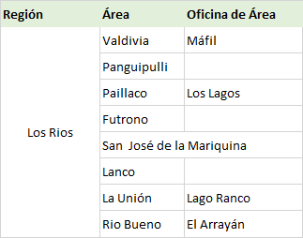
INDAP en REGIONES
Los Ríos
ITEM | 2020 | %
Número de usuarios/as total (incluidos Emergencia) | 11091 | 100
Número de usuarios/as pertenecientes a pueblos originarios | 5971 | 54
Número total de usuarias | 6019 | 54
Número total de usuarios/as jóvenes | 826 | 7
Promedio de edad | 56 años
Subtítulo | Presupuesto M$ 2020 | Ejecución M$ 2020
24 Transferencias corrientes | 5.227.765 | 5.226.933
32 Préstamos | 6.419.943 | 6.416.399
33 Transferencia de capital | 5.676.331 | 5.675.269
Subtotal Productos Estratégicos | 17.324.038 | 17.318.601
Subtotal Gestión Interna | 3.093.520 | 3.093.520
Total General | 20.417.558 | 20.412.120
Principalmente los productores se dedican a: | Praderas, Bovinos, Lechuga, Pradera natural, Ovinos, Avena/Ballica, Papas, Acelga, Gallinas, Ballica Bianual, Cilantro, Ballica/Trébol, Frutilla, Frambuesa, Porcinos, Arveja, Apicultura, Restaurantes, Turístico Rural, Avena; estos representan el 90% de los recursos monetarios entregados y el 94% de las Solicitudes realizadas.
Fuente: Sistema Tesorería y SIGFE, 31 de diciembre del 2020.

Slide 51
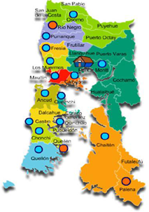
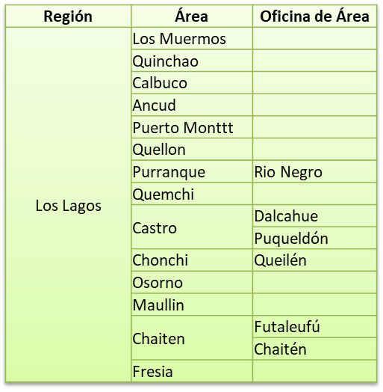
INDAP en REGIONES
Los Lagos
ITEM | 2020 | %
Número de usuarios/as total (incluidos Emergencia) | 20744 | 100
Número de usuarios/as pertenecientes a pueblos originarios | 8172 | 39
Número total de usuarias | 10289 | 50
Número total de usuarios/as jóvenes | 1499 | 7
Promedio de edad | 57 años
Subtítulo | Presupuesto M$ 2020 | Ejecución M$ 2020
24 Transferencias corrientes | 9.169.776 | 9.136.726
32 Préstamos | 11.657.860 | 11.591.587
33 Transferencia de capital | 7.685.966 | 7.685.911
Subtotal Productos Estratégicos | 28.513.602 | 28.414.223
Subtotal Gestión Interna | 4.922.409 | 4.922.409
Total General | 33.436.011 | 33.336.632
Principalmente los productores se dedican a: | Pradera natural, Avena/Ballica, Bovinos, Lechuga, Ovinos, Papas, Ballica Bianual, Papas, Bovinos, Ajo, Cilantro, Leña, Gallinas, Acelga, Porcinos, Turístico Rural, Arveja, Restaurantes, Ballica/Trébol; estos representan el 94% de los recursos monetarios entregados y el 96% de las Solicitudes realizadas.
Fuente: Sistema Tesorería y SIGFE, 31 de diciembre del 2020.

Slide 52
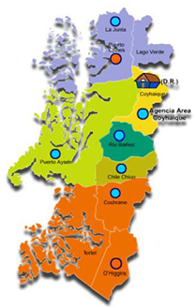
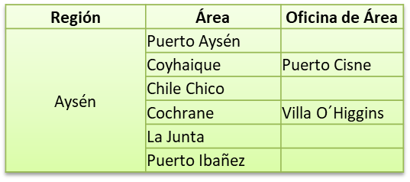
INDAP en REGIONES
Aysén
ITEM | 2020 | %
Número de usuarios/as total (incluidos Emergencia) | 2032 | 100
Número de usuarios/as pertenecientes a pueblos originarios | 247 | 12
Número total de usuarias | 852 | 42
Número total de usuarios/as jóvenes | 164 | 8
Promedio de edad | 58 años
Subtítulo | Presupuesto M$ 2020 | Ejecución M$ 2020
24 Transferencias corrientes | 1.454.782 | 1.445.445
32 Préstamos | 2.152.058 | 2.132.183
33 Transferencia de capital | 830.657 | 829.251
Subtotal Productos Estratégicos | 4.437.497 | 4.406.878
Subtotal Gestión Interna | 2.417.128 | 2.417.128
Total General | 6.854.626 | 6.824.006
Principalmente los productores se dedican a: | Bovinos, Lechuga, Ovinos, Pradera natural, Leña, Ballica/Trébol, Frutilla, Papas, Gallinas, Avena Forrajera, Madera, Avena/Ballica, Alfalfa, Frambuesa, Cilantro, Trébol rosado, Mermeladas, Especies Nativas, Acelga, Ajo; estos representan el 95% de los recursos monetarios entregados y el 96% de las Solicitudes realizadas.
Fuente: Sistema Tesorería y SIGFE, 31 de diciembre del 2020.

Slide 53
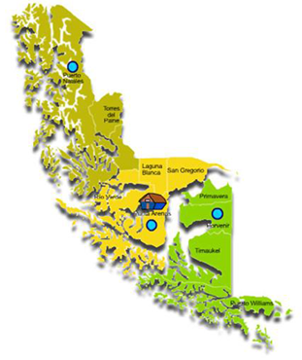
INDAP en REGIONES
Magallanes
Agencias de Área
Puerto Natales
Puerto Porvenir
Punta Arenas
ITEM | 2020 | %
Número de usuarios/as total (incluidos Emergencia) | 421 | 100
Número de usuarios/as pertenecientes a pueblos originarios | 115 | 27
Número total de usuarias | 213 | 51
Número total de usuarios/as jóvenes | 27 | 6
Promedio de edad | 60 años
Subtítulo | Presupuesto M$ 2020 | Ejecución M$ 2020
24 Transferencias corrientes | 356.364 | 348.235
32 Préstamos | 351.186 | 332.899
33 Transferencia de capital | 215.577 | 215.577
Subtotal Productos Estratégicos | 923.127 | 896.711
Subtotal Gestión Interna | 842.559 | 842.559
Total General | 1.765.686 | 1.739.270
Principalmente los productores se dedican a: | Lechuga, Papas, Ovinos, Gallinas, Bovinos, Avena Forrajera, Cilantro, Acelga, Tomate, Frutilla, Alfalfa, Pradera natural, Ballica/Trébol, Avena/Ballica, Pepino, Lilium, Flores, Equinos, Cilantro, Zapallo italiano, Ciboulette, Frambuesa; estos representan el 99% de los recursos monetarios entregados y el 99% de las Solicitudes realizadas.
Fuente: Sistema Tesorería y SIGFE, 31 de diciembre del 2020.

Slide 54
Nuestros Aliados Estratégicos
INDAP trabaja a lo largo de todo Chile con 277 municipalidades, que se distribuyen
de la siguiente forma:
REGION | N° MUNICIPALIDADES 2020
ARICA Y PARINACOTA | 3
TARAPACA | 5
ANTOFAGASTA | 0
ATACAMA | 6
COQUIMBO | 15
VALPARAISO | 30
METROPOLITANA | 20
O´HIGGINS | 32
MAULE | 30
ÑUBLE | 21
BIOBIO | 27
ARAUCANIA | 32
LOS RIOS | 12
LOS LAGOS | 30
AYSEN | 10
MAGALLANES | 4
TOTAL | 277
Fuente: Muro Asesorías Técnicas, 31 de diciembre del 2020.

Slide 55
Asociatividad Económica y Cooperativismo
Actualmente contamos con 152 Empresas Asociativas Campesinas (EAC), siendo la Cooperativa la que abarca el mayor número de casos, con 96 empresa, que de acuerdo a su calidad jurídica se distribuyen de la siguiente manera:
Es importante destacar que las Cooperativas (96) son las que se encuentran en mayor número, en relación al total de EAC (152), lo que demuestra que es una forma de trabajo reconocida por los pequeños productores.
Forma Jurídica | Nº EAC | %
Cooperativa | 96 | 63%
Limitada | 18 | 12%
Anónima | 17 | 11%
SPA | 17 | 11%
Otras formas | 4 | 3%
Total general | 152 | 100%
Fuente: INDAP Diciembre 2020, Programa de Asociatividad Económica.

Slide 56
Asociatividad Económica y Cooperativismo
INDAP trabaja a lo largo de Chile con 152 Empresas Asociativas Campesinas (EAC)
y 56 Grupos Pre-asociativos. Su distribución por región se muestra a continuación :
Región | N° EAC | N° Grupos | Total | Presupuesto Ejecutado (M$)
Arica y Parinacota | 2 | 0 | 2 | 25.904
Tarapacá | 3 | 2 | 5 | 50.854
Antofagasta | 1 | 0 | 1 | 8.265
Atacama | 0 | 2 | 2 | 19.395
Coquimbo | 5 | 1 | 6 | 62.400
Valparaíso | 1 | 0 | 1 | 22.380
Metropolitana | 0 | 1 | 1 | 8.738
O´Higgins | 6 | 0 | 6 | 50.690
Maule | 37 | 21 | 58 | 574.075
Ñuble | 4 | 0 | 4 | 17.316
Biobío | 10 | 7 | 17 | 180.832
Araucanía | 29 | 5 | 34 | 190.835
Los Ríos | 25 | 12 | 37 | 226.651
Los Lagos | 23 | 4 | 27 | 189.516
Aysén | 4 | 1 | 5 | 29.800
Magallanes | 2 | 0 | 2 | 27.115
Total | 152 | 56 | 208 | 1.684.766
Fuente: INDAP Diciembre 2020, Programa de Asociatividad Económica.

Slide 57
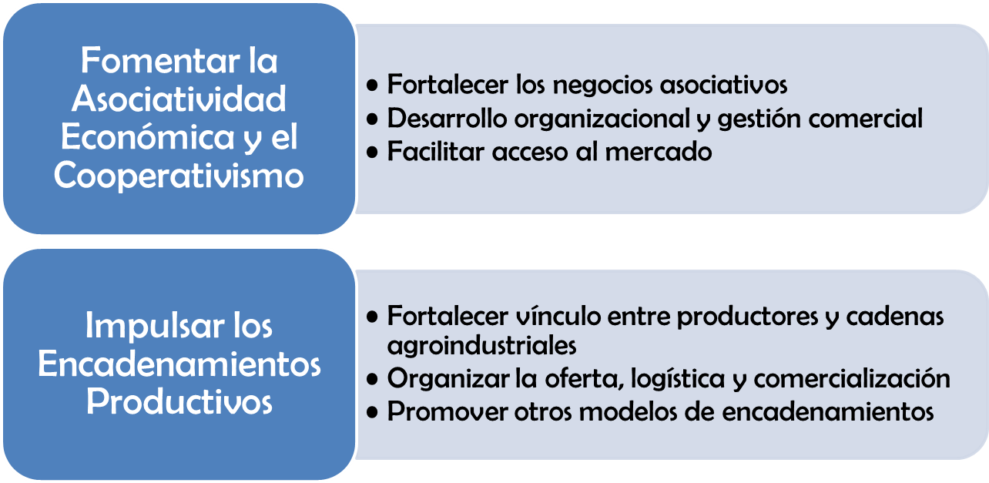
Qué y cómo queremos fomentar la Asociatividad Económica y el Cooperativismo

Slide 58





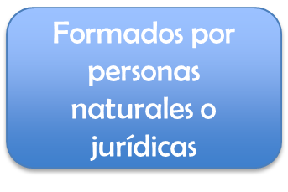

Con quiénes trabajamos en Asociatividad
Económica y Cooperativismo

Slide 59
Organizaciones de Representación Nacional
Actualmente 19 Organizaciones de Representación Campesina están trabajando con INDAP, las cuales representan a 128.793 socios.
Organización | Antigüedad (Años) | N° de Regiones en la que se encuentra presente | N° Organizaciones Afiliadas | Org. Segundo nivel | Org. Primer nivel | N° de socios
ACHITUR | 16 | 11 | 13 | 0 | 13 | 309
AD KIMVN | 12 | 5 | 47 | 0 | 47 | 2.000
ANAMURI | 21 | 13 | 166 | 2 | 164 | 8.000
CALIDER | 8 | 10 | 167 | 2 | 165 | 16.365
CAMPOCOOP | 50 | 12 | 62 | 6 | 56 | 3.200
CNC | 52 | 9 | 77 | 12 | 65 | 27.280
CONAGRO | 14 | 7 | 50 | 8 | 42 | 4.100
CONAPROCH | 28 | 9 | 51 | 4 | 47 | 3.750
LEFTRARU | 16 | 7 | 93 | 0 | 93 | 600
MUCECH | 22 | 9 | 73 | 8 | 65 | 7.600
NEHUEN | 32 | 9 | 69 | 6 | 63 | 4.490
NEWENCHE | 17 | 5 | 106 | 0 | 106 | 6.528
RANQUIL | 50 | 9 | 96 | 9 | 87 | 11.000
RED APICOLA | 20 | 8 | 95 | 10 | 85 | 2.000
TRIUNFO CAMPESINO | 26 | 7 | 113 | 10 | 103 | 9.200
UNAF | 9 | 13 | 119 | 0 | 119 | 5.155
UOC | 48 | 8 | 70 | 5 | 65 | 6.270
VOZ DEL CAMPO | 30 | 10 | 121 | 15 | 106 | 10.246
Coordinadora Comercio Justo | 3 | 6 | 14 | 0 | 14 | 1.131
Fuente: Departamento de Organizaciones, 31 de diciembre del 2020.

Slide 60
Presupuesto Institucional
2020

Slide 61
Presupuesto Institucional
La composición del gasto presupuestario 2020, se puede observar en el siguiente gráfico:
Fuente: SIGFE, 31 de diciembre del 2020.

Slide 62
Presupuesto Institucional
Personal M$43.557.102
Bienes y Servicios M$6.136.653
Equipos y Vehículos M$689.087
Otros M$12.896.495
Programas Regulares
M$229.241.493
Gestión Interna
M$63.279.337
Presupuesto Institucional (Gastos)
M$294.480.448
Incentivos M$149.822.403
- Transferencias Corrientes-Asesorías M$79.331.248
- Transferencias de Capital-Inversiones M$70.491.154
Prestamos de Fomento M$79.419.091
La composición del gasto presupuestario 2020, se realizo de la siguiente manera:
Fuente: SIGFE, 31 de diciembre del 2020.

Slide 63
Presupuesto Institucional: Recursos Apalancados
INDAP apalanca recursos de los Gobiernos Regionales y otros servicios públicos destinados al desarrollo que se han ejecutado durante el 2020. La distribución se puede observar en lo siguiente:
Región | Fondos Apalancados GORE - FNDR (M$) | Fondos Apalancados CONADI (M$) | Fondos Apalancados SENCE - SUB. AGRICULTURA - SUB. ENERGÍA - SUB. PREV. DEL DELITO (M$) | Fondos Apalancados ANGLO AMERICAN (M$) | Total Fondos Apalancados (M$)
Arica y Parinacota |  |  |  |  | 0
Tarapacá | 83.572 | 117.137 |  |  | 200.709
Antofagasta |  |  |  |  | 0
Atacama |  | 183.822 |  |  | 183.822
Coquimbo | 338.500 |  |  |  | 338.500
Valparaíso | 650.429 |  |  | 208.459 | 858.888
Metropolitana |  |  |  | 72.960 | 72.960
O'Higgins | 2.696.888 |  |  |  | 2.696.888
Maule | 1.453.599 |  |  |  | 1.453.599
Ñuble | 1.116.931 |  |  |  | 1.116.931
Biobío |  |  |  |  | 0
Araucanía | 2.155.031 | 25.000 |  |  | 2.180.031
Los Ríos |  |  |  |  | 0
Los Lagos | 368.228 |  |  |  | 368.228
Aysén | 1.050.483 |  |  |  | 1.050.483
Magallanes | 443.965 |  |  |  | 443.965
Nivel Central |  |  | 287.785 |  | 287.785
Total General | 10.357.626 | 325.960 | 287.785 | 281.419 | 11.252.789
Fuente: División de Administración y Finanzas, 31 de diciembre del 2020.

Slide 64

Plataforma de Servicios

Slide 65
Plataforma de Servicios
Programas Transversales
Programa Extensión Rural
Programa Yo Joven y Rural
Programa de Comercialización
Programa de Agricultura Sustentable
Programa Estrategia Comparativa por Rubro
Programa Desarrollo de Acción Local (PRODESAL)
Programa Desarrollo Territorial Indígena (PDTI)
Programa Mujeres Rurales
Programa PADIS
Servicio Asesoría Técnica (SAT)
Programa Alianzas Productivas
Programa de Asociatividad Económica (PAE)
Programa Asesoría Especializada y Gestor Comercial
Programa Capacitación INDAP-SENCE
Programa Gestión y Soporte Organizacional (PROGYSO)
Directorio Talentos Rurales
Red de Tiendas Mundo Rural
Sello Manos Campesinas
ExpoMundoRural, Ferias y Mercados Campesinos
Programa Saberes del Campo
Sistema Desarrollo de Capacidades
INCENTIVOS NO REEMBOLSABLES
Programa Desarrollo de Inversiones (PDI)
Inversiones y Capital de Trabajo (PRODESAL/PDTI)
Programa para el Incentivo y Sustentabilidad Agroambiental de los Suelos Agropecuarios (SIRSD-S)
Programa Praderas Suplementarias y Recursos Forrajeros (PPSRF)
Programa Suelo Indígena
Programa de Riego
Bono Legal de Aguas
Programa para la Consolidación de la Tenencia de la Tierra
Programa Tierra Joven
Programa Apoyo a la Contratación del Seguro Agrícola y Ganadero (PACSA)
CRÉDITOS
Créditos de Largo Plazo
Créditos de Corto Plazo
Créditos Especiales (Mujer, Jóvenes, Turismo Rural)
Crédito Enlace Riego e Inversiones
Sistema de Financiamiento

Slide 66
Plataforma de Servicios
El número de usuarios/as atendidos a través de los programas regulares, en el 2020 se puede observar en el siguiente gráfico:
Fuente: Base Tesorería, 31 de diciembre del 2020.

Slide 67
Plataforma de Servicios
El número de usuarios/as atendidos por programa y su distribución regional en 2020 es la siguiente:
Región | Suelo | Emergencia | SAT | PRODESAL* | PRODEMU | PDTI* | PADIS | PAP | Crédito Corto Plazo | Crédito Largo Plazo | Riego | PDI | Comercial. | Praderas
Magallanes | 40 |  | 72 | 250 |  |  |  | 21 | 92 | 148 | 27 | 15 | 2 | 14
General Carlos Ibáñez del Campo | 324 |  | 45 | 839 | 28 | 40 |  | 3 | 936 | 841 | 57 | 132 | 1 | 60
Los Lagos | 3834 | 256 | 976 | 9.494 | 150 | 4750 |  | 48 | 6397 | 6181 | 268 | 417 | 49 | 3797
Los Rios | 1609 | 157 | 854 | 4.160 | 95 | 3297 |  | 446 | 4787 | 3393 | 624 | 176 | 22 | 1991
Araucanía | 3397 | 5579 | 1187 | 4.657 | 313 | 33753 |  | 21 | 9055 | 5887 | 780 | 2747 |  | 4254
Bio Bio | 1194 | 2257 | 496 | 6.847 | 104 | 4124 |  | 134 | 2906 | 2038 | 253 | 129 | 44 | 1000
Ñuble | 1289 | 1350 | 1244 | 8.196 | 70 |  |  | 210 | 3087 | 1970 | 393 | 400 | 2 | 1661
Maule | 2150 | 861 | 3299 | 12.734 | 137 |  |  | 1302 | 6068 | 4440 | 1369 | 909 | 74 | 20
Libertador Bernardo O'Higgins | 1364 | 3542 | 1871 | 7.818 | 101 |  |  | 80 | 4046 | 1712 | 950 | 39 |  | 259
Metropolitana | 310 | 1742 | 788 | 3.781 | 42 |  |  | 67 | 969 | 883 | 186 | 137 | 9
Valparaíso | 339 | 858 | 1343 | 5.219 | 114 | 110 |  | 47 | 1713 | 2033 | 508 | 344
Coquimbo | 238 | 6427 | 202 | 3.314 | 50 |  | 2308 | 181 | 1230 | 973 | 521 | 53 | 1 | 6
Atacama | 210 | 263 | 143 | 916 | 40 | 28 |  |  | 188 | 183 | 113 | 48 | 34
Antofagasta | 350 | 202 | 22 | 219 |  | 511 |  | 11 | 233 | 178 | 80 |  | 1
Tarapacá | 272 | 118 | 97 |  | 28 | 1058 |  |  | 179 | 61 | 20 | 25 | 49
Arica y Parinacota | 141 | 169 | 14 | 121 | 11 | 345 |  | 1 | 490 | 204 | 56 | 62 | 6
Fuente: Base Tesorería, 31 de diciembre del 2020.
* https://sistemas.indap.cl

Slide 68
Plataforma de Servicios
El presupuesto disponible (M$) por programa del año 2020, se observa en el siguiente gráfico:
Fuente: SIGFE, 31 de diciembre del 2020.

Slide 69
Plataforma de Servicios
La asignación del presupuesto disponible por programa, durante el 2020 fue la siguiente:
Fuente: SIGFE, 31 de diciembre del 2020.

Slide 70
Plataforma de Servicios
A continuación se puede observar el presupuesto ejecutado M($), por región de 2020:
Región | Suelo | Emergencia | SAT | PRODESAL | PRODEMU | PDTI | PADIS | PAP | Crédito Corto Plazo | Crédito Largo Plazo | Fondo Rotatorio | Riego | PDI | Comerc. | Praderas
ARICA Y PARINACOTA | 181.364 | 88.055 | 52.934 | 131.483 | 3.630 | 286.546 | - | 8.000 | 1.536.116 | 215.427 | 957 | 283.068 | 198.981 | 27.035 | -
TARAPACA | 367.889 | 41.150 | 74.263 | - | 9.216 | 704.534 | - | - | 349.107 | 90.473 | - | 136.958 | 26.361 | 21.211 | -
ANTOFAGASTA | 303.645 | 35.000 | 40.894 | 190.576 | - | 369.634 | - | 3.916 | 431.555 | 197.341 | 728.077 | 748.018 | - | 8.265 | -
ATACAMA | 340.108 | 113.577 | 109.514 | 602.705 | 13.199 | 26.691 | - | - | 244.830 | 125.510 | - | 437.285 | 121.623 | 30.595 | -
COQUIMBO | 694.748 | 2.658.253 | 191.004 | 1.677.437 | 16.500 | - | 1.321.887 | 123.000 | 1.169.781 | 415.144 | 29.990 | 1.452.118 | 122.467 | 630 | 1.707
VALPARAISO | 522.799 | 209.246 | 801.797 | 2.975.514 | 39.350 | 207.374 | - | 21.652 | 1.913.117 | 1.582.176 | 110.188 | 1.808.543 | 738.187 | 2.000 | -
METROPOLITANA | 337.752 | 211.594 | 476.949 | 2.210.279 | 23.768 | - | - | 17.274 | 1.682.441 | 489.870 | 69.083 | 755.586 | 357.852 | 6.988 | -
LIB. B. O´HIGGINS | 1.260.230 | 845.308 | 1.309.588 | 4.445.459 | 32.825 | - | - | 37.955 | 9.731.583 | 1.660.557 | 96.899 | 2.286.382 | 57.556 | - | 125.102
MAULE | 1.818.564 | 178.230 | 2.520.955 | 6.890.973 | 56.386 | - | - | 896.658 | 10.407.015 | 2.928.072 | 96.893 | 3.744.459 | 1.870.006 | 27.921 | 9.453
ÑUBLE | 1.745.082 | 224.022 | 665.534 | 4.455.453 | 23.760 | - | - | 331.220 | 3.672.986 | 1.500.803 | - | 915.530 | 621.158 | 2.880 | 351.722
BIO - BIO | 1.029.400 | 376.525 | 411.598 | 4.284.536 | 34.650 | 2.835.308 | - | 63.385 | 2.243.021 | 1.142.700 | - | 668.247 | 278.249 | 21.650 | 280.853
ARAUCANÍA | 3.145.170 | 402.260 | 1.071.969 | 2.756.268 | 112.860 | 23.043.891 | - | 152.186 | 9.342.273 | 4.205.570 | 38.993 | 2.134.581 | 3.882.645 | 21.750 | 1.151.232
LOS RIOS | 1.513.880 | 22.222 | 800.822 | 2.589.428 | 31.350 | 2.511.648 | - | 275.748 | 3.922.082 | 2.451.278 | 43.039 | 1.878.190 | 532.735 | 50.307 | 584.710
LOS LAGOS | 3.140.310 | 36.000 | 1.154.526 | 5.515.515 | 50.159 | 3.387.343 | - | 82.039 | 5.865.475 | 5.524.117 | 201.995 | 1.200.162 | 997.476 | 64.808 | 1.100.905
AYSÉN | 928.488 | - | 76.724 | 735.504 | 8.887 | 42.198 | - | 6.966 | 1.501.660 | 630.523 | - | 119.951 | 246.406 | 13.200 | 39.700
MAGALLANES | 128.909 | - | 66.377 | 197.254 | - | - | - | 6.244 | 180.891 | 136.020 | 15.988 | 58.940 | 51.629 | 1.177 | 10.877
NIVEL CENTRAL | 204.142 | - | 279.775 | 171.404 | 2.602.836 | 151.204 | 479 | 125.426 | - | - | - | 217.502 | - | 445.620 | -
Total general | 17.662.481 | 5.441.443 | 10.105.222 | 39.829.787 | 3.059.377 | 33.566.372 | 1.322.366 | 2.151.667 | 54.193.931 | 23.295.580 | 1.432.101 | 18.845.518 | 10.103.331 | 746.038 | 3.656.261
Fuente: SIGFE, 31 de diciembre del 2020.

Slide 71
Plataforma de Servicios:
Programas Transversales
Programa de Comercialización
Diseñado como una estrategia de diversificación de los mercados
Visibilización para los productos de la AFC
Nuevas formas de apoyo a la comercialización

Slide 72
Plataforma de Servicios:
Programas Transversales
Programa de Comercialización
Sello “Manos Campesinas”
Vitrinas propias (ExpoMundoRural, Ferias,etc.)
Participación en otras Vitrinas (Ñam, Recomiendo Chile.)
Otras acciones de promoción (Catálogos, Guías)
1. Promoción y visibilización de los productos y servicios de la AFC.
2. Nuevos modelos de comercialización: apertura de nuevas relaciones comerciales y perfeccionamiento de las existentes.
Nuevos lugares y formas de venta: comercio electrónico, mercados urbanos, tiendas)
Compras públicas JUNAEB
Convenios para el perfeccionamiento de las relaciones comerciales (Unimarc, Paris Volver a Tejer, Lo Valledor, etc)
Mercados de nichos de Exportación
3. Programas regulares de Desarrollo de capacidades y financiamiento.
Gestor Comercial, Apoyo a Organización Económica, Alianzas Productivas, SAT, PRODESAL, PDTI, PADIS, PRODEMY, Servicio a Proyectos
Valor agregado: Sabores del Campo

Slide 73
Plataforma de Servicios:
Programas Transversales
Programa Agricultura Sustentable
Enfoque:
Promover la incorporación de Prácticas y Manejos Ambientalmente Sustentables en los sistemas productivos y emprendimientos de los usuarios y usuarias de INDAP.
Promoción de prácticas y manejos ambientalmente sustentables orientados a la recuperación, conservación y/o uso sustentable de los recursos naturales.
Cuenta con los siguientes componentes:
Generación de conocimientos y desarrollo de capacidades.
Transversalización del Programa en la acción de fomento de INDAP.
Articulación interinstitucional y apalancamiento de recursos.
Difusión y sensibilización

Slide 74
Plataforma de Servicios:
Programas Transversales
Programa de Desarrollo de Consultores
Propósito:
Mejorar las capacidades y habilidades de los Consultores de Fomento, contribuyendo a incrementar el impacto de los Programas de INDAP en el desarrollo de la Agricultura Familiar Campesina.
Se enfoca hacia los socios estratégicos de INDAP que son quienes realizan la prestación de servicios en los diferentes programas regulares por más de 4.000 consultores externos a lo largo de todo el país, y son un pilar fundamental en la transferencia de conocimientos y calidad de los servicios de INDAP hacia los usuarios y usuarias.

Slide 75
Plataforma de Servicios:
Programas Transversales
Programa Desarrollo de Consultores
1. Directorio Nacional de Consultores de Fomento.
Contar con un Directorio único y público, con información disponible para todos los interesados.
Conocer todos los antecedentes de cada consultor de manera que al momento de su selección se pueda contar con información completa y confiable.
Conocer las evaluaciones de desempeño de los consultores.
Conocer las evaluaciones de competencias laborales de los consultores.
2. Evaluación de Competencias laborales.
Evaluar las competencias técnicas y psicolaborales de los consultores.
Establecer las brechas entre las competencias técnicas y psicolaborales observadas y las requeridas para cumplir con sus funciones.
Desarrollar un plan de formación capaz de cubrir las brechas detectadas.

Slide 76
Plataforma de Servicios:
Programas Transversales
Programa Desarrollo Consultores
• Permiten contar con información para apoyar la toma de decisiones de los productores e INDAP, respecto a los Consultores con los cuales les resulta más conveniente trabajar de acuerdo a las necesidades y objetivos de desarrollo de los productores.
• Identificar los elementos relacionados con el desempeño, los mide y proporciona retroalimentación a los propios Consultores, respecto a sus fortalezas y debilidades.
• Determinar las necesidades de formación y desarrollo de los Consultores.
• Identificar y objetivar la toma de decisiones respecto de la continuidad de los consultores en los programas de INDAP, de manera de asegurar la calidad de los servicios a los productores.
• Entregar insumos para la evaluación de resultados e impacto de los propios Programas/Servicios de Fomento.
Evaluación contempla:
Cumplimiento de metas establecidas en el Plan de Trabajo Anual.
Cumplimiento de las actividades establecidas en el Plan de Trabajo Anual.
Percepción y satisfacción de los usuarios.
3.Evaluación de Desempeño.

Slide 77
Plataforma de Servicios:
Programas Transversales
4. Orientación y Actualización Continua.
Destinada a mejorar las capacidades de los consultores, mediante:
Sistema soporte expertos.
Talleres/Cursos en Temas Transversales.
Talleres/Cursos en temas específicos.
Talleres de Intercambio de Experiencias.
5. Sistema de Información en Línea.
Canal de información e intercambio de acceso rápido para los Consultores:
Intercambio de información.
Cursos
Talleres
Estudios de interés
Materiales de Apoyo (Manuales, cursos para productores)

Slide 78
Plataforma de Servicios: Desarrollo de Capacidades
Programa | Objetivo | Número de usuarios/as | Presupuesto ejecutado (M$ y %)
PRODESAL | Apoyar a pequeños/as productores agrícolas, campesinos/as y sus familias para que desarrollen actividades silvoagropecuarias o actividades conexas, para fortalecer sus sistemas productivos, mejorando sus ingresos y calidad de vida. | 68.565* | 39.829.787 (99%)
PDTI | Apoyar a pequeños/as productores agrícolas pertenecientes a pueblos originarios, para el fortalecimiento de sus actividades silvoagropecuarias y actividades conexas, respetando su cosmovisión, procurando aumentar sus ingresos y calidad de vida. | 48.016* | 33.566.372 (99,86%)
PADIS | Apoyar a los usuarios y usuarias de la región de Coquimbo, a fortalecer sus actividades silvoagropecuarias y actividades conexas, mediante la entrega de asesoría técnica e incentivos no reembolsables (fondos de inversión) | 2.308 | 1.322.366 (99,64%)
Programa Mujeres Rurales | Visibilizar, incorporar a los diferentes mercados y empoderar a las mujeres rurales, mediante una estrategia de intervención que dura 3 años, entregando un apoyo integral en ámbitos sociales, organizacionales, gestión del emprendimiento y productiva. | 1.284 | 3.059.377 (99,77%)
Fuente: Base Tesorería, 31 de diciembre del 2020.
* https://sistemas.indap.cl

Slide 79
Plataforma de Servicios: Desarrollo de Capacidades
Programa | Objetivo | Número de usuarios/as | Presupuesto ejecutado (M$ y %)
SAT | Contribuir a mejorar de manera sostenible la competitividad del negocio o sistema productivo, potenciando las capacidades de los productores/as, mediante transferencia técnica, asesoría en gestión empresarial y la articulación con otros programas regulares de fomento | 12.646 | 10.105.222 (99,34%)
Alianzas Productivas | Mejorar el acceso a los mercados mediante el encadenamiento productivo, con grandes poderes compradores, permitiendo la diversificación de los productos de la AFC. | 2.571 | 2.151.667 (98,71%)
Fuente: Base Tesorería, 31 de diciembre del 2020.

Slide 80
Plataforma de Servicios: Desarrollo de Capacidades
Programa | Objetivo | Número de Organizaciones | Presupuesto ejecutado (M$ y %)
Programa Asociatividad Económica (PAE) | Fortalecer los negocios asociativos de empresas campesinas y grupos pre-asociativos, a través de asesoría en gestión empresarial y desarrollo organizacional. | 152 empresas asociativas 56 grupos | M$1.684.766 (99%)
Asesoría Especializada y Gestor Comercial | Desarrollar el nivel de competitividad del negocio o sistema productivo de los agricultores, por medio de acciones de asesoría técnica especializada y de gestión comercial, entre ellas, organización de la oferta de productos, negociación de condiciones de ventas y en logística de comercialización. | 900 agricultores 80 grupos 37 empresas asociativas | 370.000 (100%)
Fuente: Registro División Fomento y Tesorería, 31 de diciembre del 2020.

Slide 81
Plataforma de Servicios:
Programa de Desarrollo de Inversión
Programa | Objetivo | Número usuarios/as | Presupuesto ejecutado (M$ y %)
PDI | Incentivo económico no reembolsable que ayuda en el cofinanciamiento de inversiones destinadas a mejorar e incorporar tecnologías que capitalizan y modernizan los sistemas productivos de la AFC, contribuyendo al desarrollo y competitividad de sus actividades productivas. | 5.632 | 10.103.331 (99,01%)
SIRSD-S | Incentivo económico no reembolsable, destinado a cofinanciar actividades y/o labores que contribuyan a la recuperación de los suelos agropecuarios degradados y/o a mantener los suelos recuperados, en los niveles mínimos aceptados técnicamente. | 17.060 | 17.662.481 (99,18%)
Praderas Suplementarias y Recursos Forrajeros | Incentivo económico no reembolsable destinado al establecimiento de praderas suplementarias y/o recursos forrajeros como herramienta efectiva para disponer de forraje invernal y/o estival en aquellos predios donde la ganadería es el rubro principal del la unidad productiva. | 13.062 | 3.656.261 (99,94%)
Riego | Mejorar y potenciar el uso eficiente del recurso hídrico, a través de mejoramiento de canales, pozos, riego tecnificado, embalses, cosechadores de aguas lluvia, entre otros. | 6.205 | 18.845.518 (99,05%)
Fuente: Base Tesorería, 31 de diciembre del 2020.

Slide 82
Plataforma de Servicios
Programas de Asistencia Financiera- Créditos
Programa | Objetivo | Número de usuarios/as | Presupuesto ejecutado (M$ y %)
Créditos corto plazo de enlace para inversiones | Financiar los gastos asociados a las inversiones de los proyectos que tienen asignado el incentivo de inversión mientras se hace efectiva la bonificación que se cancela una vez ejecutada y recepcionada la inversión. | 3.590 2.404 122 8.023 34.037 71 | 2.463.511 2.861.800 52.742 17.813.390 53.956.946 1.353.585
Créditos corto plazo individual o empresas de enlace para SIRSD-S | Entregar crédito de corto plazo para financiar los gastos asociados a las prácticas o labores contenidas en los planes de manejo aprobados con financiamiento asociado al SIRSD-S.
Crédito corto plazo individual de enlace para el programa de praderas suplementarias y recursos forrajeros | Financiar parcialmente los gastos asociados a las labores de un plan de establecimiento de praderas suplementarias y/o recursos forrajeros, mediante la entrega de recursos no reembolsables asignados mediante dicho programa.
Crédito pre-aprobado de corto plazo individual | Financiamiento parcial del capital de trabajo requerido para el fomento o realización de actividades económicas silvoagropecuarias.
Crédito corto plazo individual | Financiamiento parcial del capital de trabajo requerido para desarrollar actividades económicas, cuya capacidad de recuperación permita el pago total de la obligación dentro del plazo indicado.
Crédito de corto plazo empresas | Financiar parcialmente el capital de operación necesario para acopio, selección, procesamiento y comercialización de productos agropecuarios, así como también los planes de explotación anual de los predios propios o de los asociados a una organización agrícola.
Fuente: División de Asistencia Financiera, 31 de diciembre del 2020.

Slide 83
Plataforma de Servicios
Programas de Asistencia Financiera- Créditos
Programa | Objetivo | Número de usuarios/as | Presupuesto ejecutado (M$ y %)
Créditos largo plazo complementario para inversiones | Financiar los gastos correspondientes al aporte propio del beneficiario/a, asociado a las inversiones de proyectos aprobados y con recursos de incentivos o bonificaciones de inversiones asignados. | 787 46 11.349 2 | 552.055 155.421 22.839.941 6.000
Créditos largo plazo individual o empresas de enlace para riego y drenaje | Financiamiento parcial de obras de riego y/o drenaje que han obtenido el certificado de bonificación de riego y drenaje que otorga la Ley 18.450.
Crédito largo plazo individual | Financiar parcialmente inversiones en activos fijos, incluido el capital de trabajo asociado al respectivo proyecto. Además financia el capital de trabajo de actividades cuya capacidad de generación de recursos no permite el pago total dentro de 359 días.
Crédito largo plazo individual o empresa para manejo de bosque nativo | Financiamiento parcial de los costos de manejo del bosque nativo, en predios de pequeños/as propietarios forestales, que califiquen como tal, de acuerdo a la Ley Nº 20.283/2008, sobre recuperación del bosque nativo y fomento forestal y que hayan recibido la asignación de la bonificación administrada por CONAF.
Fuente: División de Asistencia Financiera, 31 de diciembre del 2020.

Slide 84
Plataforma de Servicios
Programas de Asistencia Financiera- Seguros
Programa | Objetivo | Número de pólizas | Presupuesto ejecutado (M$ y %)
Programa de apoyo para la contratación de Seguro Ganadero | Brindar, mediante el contrato con la compañía aseguradora, protección frente a la muerte, enfermedades y robo de los animales, entre otras cosas, según la cobertura disponible en la póliza, tratando de reparar en parte o en su totalidad las consecuencias materiales negativas causadas en la masa ganadera asegurada por efectos del siniestro. | 2.482 | 1.540.339 (100%)
Programa de apoyo para la contratación de Seguro Agrícola | Facilitar el acceso al Seguro Agrícola a los usuarios/as productores/as de un cultivo y/o frutal que mediante el seguro pueda enfrentar los riesgos climáticos a que están expuestos según los tipos de cultivos, recuperando parte de los costos de producción y continuar con su actividad productiva. | 10.509
Programa de apoyo para la contratación de Seguro Apícola | Facilitar e incentivar la contratación del seguro apícola a aquellos agricultores/as que se dedican a la producción de miel, favoreciendo la continuidad productiva por medio de la tercerización del riesgo. | 612
Fuente: División de Asistencia Financiera, 31 de diciembre del 2020.

Slide 85
Plataforma de Servicios
Programas de Asistencia Financiera- Seguros
Evolución en la contratación e indemnización del Seguro Agrícola:
En 2020 se cursaron 794 indemnizaciones por un monto total de M$ 1.724.073.
Región | Nº Pólizas | Monto Indemnizaciones (M$)
Arica y Parinacota | 17 | 32.757
Tarapacá | 16 | 41.041
Atacama | 3 | 11.394
Coquimbo | 24 | 28.462
Valparaíso | 9 | 28.877
Metropolitana | 3 | 8.404
O'Higgins | 57 | 196.481
Maule | 347 | 923.585
Ñuble | 84 | 105.021
Biobío | 19 | 21.797
Araucanía | 161 | 220.834
Los Ríos | 46 | 96.335
Los Lagos | 8 | 9.085
Total | 794 | 1.724.073
Fuente: División de Asistencia Financiera, 31 de diciembre del 2020.

Slide 86
Plataforma de Servicios
Programas de Asistencia Financiera- Seguros
Evolución en la contratación e indemnización del Seguro Bovino:
En 2020, se cursaron 659 indemnizaciones por un monto total de M$ 375.306.
Región | Nº Pólizas | Monto Indemnizaciones (M$)
Valparaíso | 8 | 9.329
O´Higgins | 10 | 7.947
Maule | 5 | 2.150
Ñuble | 5 | 1.910
Biobío | 13 | 10.211
Araucanía | 64 | 33.245
Los Ríos | 265 | 139.601
Los Lagos | 250 | 143.798
Aysén | 38 | 24.426
Magallanes | 1 | 2.691
Total | 659 | 375.306
Fuente: División de Asistencia Financiera, 31 de diciembre del 2020.

Slide 87
Plataforma de Servicios
Programas de Asistencia Financiera- Seguros
Evolución en la contratación e indemnización del Seguro Ovino:
En 2020, se cursaron 22 indemnizaciones por un monto total de M$ 2.841.
Región | Nº Pólizas | Monto Indemnizaciones (M$)
Ñuble | 2 | 74
Araucanía | 3 | 272
Los Ríos | 2 | 442
Los Lagos | 13 | 1.936
Aysén | 2 | 117
Total | 22 | 2.841
Fuente: División de Asistencia Financiera, 31 de diciembre del 2020.

Slide 88
Plataforma de Servicios
Programas de Asistencia Financiera- Seguros
Evolución en la contratación e indemnización del Seguro Apícola:
En 2020, se cursaron 465 indemnizaciones por un monto total de M$ 570.153.
Región | Nº Pólizas | Monto Indemnizaciones (M$)
Coquimbo | 32 | 40.123
Valparaíso | 28 | 78.760
Metropolitana | 22 | 21.744
O'Higgins | 78 | 98.389
Maule | 155 | 208.724
Ñuble | 47 | 36.819
Biobío | 57 | 42.776
Araucanía | 26 | 22.866
Los Ríos | 18 | 14.025
Los Lagos | 2 | 5.927
Total | 465 | 570.153
Fuente: División de Asistencia Financiera, 31 de diciembre del 2020.

Slide 89
Plataforma de Servicios: Emergencia Agrícola
El presupuesto asignado para emergencias agrícolas estuvo enfocado principalmente a actividades como:
Riego y habilitación productiva por lluvias extemporáneas, inundaciones y aluviones en las regiones de Arica y Parinacota, Tarapacá y Atacama.
Alimentación animal y apícola, habilitación productiva, obras menores de riego y compra de agua por déficit hídrico prolongado en las regiones de Coquimbo, Valparaíso Metropolitana, O’Higgins, Maule y Ñuble
Rehabilitación productiva a causa de contaminación por salinidad en región del Maule.
Habilitación productiva y alimentación animal, por incendios forestales en las regiones del Maule, Biobío y La Araucanía.
Habilitación productiva por vientos y granizo en las regiones de Ñuble y La Araucanía.
Alimentación animal por déficit hídrico estival, nevazones, inundaciones y heladas en regiones Ñuble y La Araucanía.
Alimentación animal y rehabilitación productiva por heladas y nevazones en regiones Biobío y Los Ríos.
Rehabilitación productiva, alimentación animal y apícola por nevazones, lluvias y vientos en regiones del Maule y Los Lagos.
Rehabilitación productiva por bajas temperaturas y heladas en regiones Antofagasta y Ñuble.
Rehabilitación productiva por crisis sanitaria rubro flores en región de Valparaíso.
Rehabilitación productiva por colapso canal Las Mercedes en región Metropolitana.
Fuente: Sistema de Emergencia, sistema de tesorería, 31 de diciembre del 2020.

Slide 90
Plataforma de Servicios: Emergencia Agrícola
El presupuesto asignado y ejecutado por región, para emergencias agrícolas fue de:
PRESUPUESTO 2020 |  |  |  | INDICADORES
Región | Recursos Presupuestados (M$) | Recursos Ejecutados (M$) | Recursos Ejecutados (%) | Número Usuarios Totales | Número Mujeres | Número Hombres | Personas Jurídicas
Arica y Parinacota | 88.055 | 88.055 | 100% | 169 | 90 | 78 | 1
Tarapaca | 41.150 | 41.150 | 100% | 118 | 56 | 62 | 0
Antofagasta | 35.000 | 35.000 | 100% | 202 | 119 | 83 | 0
Atacama | 113.595 | 113.577 | 100% | 263 | 98 | 165 | 0
Coquimbo | 2.660.971 | 2.658.253 | 100% | 6.427 | 2.506 | 3.917 | 4
Valparaiso | 214.446 | 209.246 | 98% | 858 | 323 | 535 | 0
Metropolitana | 233.939 | 211.594 | 90% | 1.742 | 671 | 1.071 | 0
O´Higgins | 846.394 | 845.308 | 100% | 3.542 | 1.195 | 2.347 | 0
Maule | 185.733 | 178.230 | 96% | 861 | 401 | 460 | 0
Ñuble | 224.025 | 224.022 | 100% | 1.350 | 483 | 867 | 0
Bio Bio | 376.525 | 376.525 | 100% | 2.257 | 908 | 1.349 | 0
Araucanía | 402.260 | 402.260 | 100% | 5.579 | 2.582 | 2.997 | 0
Los Rios | 22.222 | 22.222 | 100% | 157 | 117 | 40 | 0
Los Lagos | 37.196 | 36.000 | 97% | 256 | 79 | 177 | 0
Total general | 5.481.513 | 5.441.443 | 99% | 23.781 | 9.628 | 14.148 | 5
Fuente: Sistema de Emergencia, sistema de tesorería, 31 de diciembre del 2020.

Slide 91
Evolución del Presupuesto

Slide 92
Presupuesto: Evolución del Presupuesto por Subtítulo
Evolución del presupuesto real destinado a la asistencia técnica
(transferencias corrientes - Subtítulo 24), período 2010 – 2020 aumento en un 28% (base 2010).
Fuente: SIGFE, 31 de diciembre del 2020.

Slide 93
Presupuesto: Evolución del Presupuesto por Subtítulo
Evolución del presupuesto real destinado a inversiones (transferencias
de capital - Subtítulo 33), período 2010 – 2020 aumento un 29% (base 2010).
Fuente: SIGFE, 31 de diciembre del 2020.

Slide 94
Presupuesto: Evolución del Presupuesto por Subtítulo
Evolución del presupuesto real de Créditos (Subtítulo 32), período 2010 – 2020 aumento un 23% (base 2010).
Fuente: SIGFE, 31 de diciembre del 2020.

Slide 95
Presupuesto: Evolución del Presupuesto por Subtítulo
Evolución del presupuesto real para Soporte Institucional (Subtítulo 22),
período 2010 – 2020 disminuyó un 19% (base 2010).
Fuente: SIGFE, 31 de diciembre del 2020.

Slide 96
Presupuesto: Evolución del Presupuesto por Subtítulo
Evolución del Gasto real del Subtítulo 21, período 2010 – 2020 aumentó un 24% (base 2010).
Fuente: SIGFE, 31 de diciembre del 2020.

Slide 97


